Slide 1
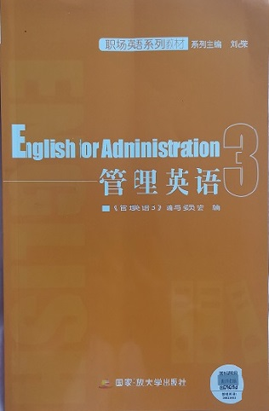


Unit 6 Community Service
English for Administration（3） 管理英语(3)
主讲人：陆 瑶 辽宁开放大学
Unit 6
Community
Service

Slide 2
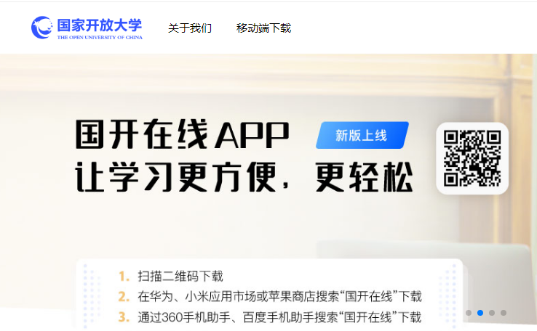

教学过程
Unit 6
Community
Service
开放大学学员多为成年人，所以在教学过程中我坚持以学生为中心，鼓励学生开展自主学习（推荐合作学习、小组学习、碎片化学习的形式），同时开展线上教学与面授教学相结合，辅以网络课程，推送学科及思政资源等多种导学形式，开展立体式教学。
我将教学程序分为4个环节：
（一）Pre-class task 布置课前任务
（二）in class teaching 讲授新课
（三）Practice & Improvement 训练与提升
（四）Post-class task 布置课后任务

Slide 3
Lead in
1.思政教育-抗疫取得的成就
Under the command of the Communist Party and Government，our country has made great achievements in fighting against the virus since the outbreak of the COVID-19epidemic（新冠病毒）. in the face of the raging epidemic, the party and the national government adhere to the principle of "people first and life first", leading people to unite as one ,and making every effort to achieve the heroic feat of victory .
In this epidemic prevention war, many volunteers, regardless of personal safety, devoted themselves to the battle. in the anti-virus War, Countless volunteers devoted themselves to the battle in communities, hospitals, stations and streets, They are the most beautiful volunteers and the bravest heroes in harm’s way(最美逆行者)
2. 自然引入 Unit 6
Unit 6
Community
Service

Slide 4



Unit 6
Community
Service
（一）Going over the Pre-class task 课前任务布置
借助“雨课堂”App 推送了如下学科任务及思政素材：
1.预习新课 -“管理英语3”Unit 6，初步了解本单元的教学内容。
2.登录国家开放大学学习网，开展自主学习Unit 6 网络课程及教学资源。
3.推送思考题，为面授课课堂讨论准备。
根据Unit 6 课文中包含的community service（社区服务），volunteer（志愿
者服务）及health care（医疗服务）等内容，我设定了如下思考题：
（1）Are you willing to be a volunteer? why or why not ?
你是否愿意做一名志愿者？为什么？（思政素材）
（2）What’s the difference between health care system in China and in
America? 中国与美国的医疗体制有什么不同？（思政素材）
* 推送任务之后，与学生通过雨课堂APP、国开学习网、微信群互动交流。

Slide 5


五 教学过程
Unit 6
Community
Service
（二）Two modes of learning
形式一：线上授课 online teaching
在国开网平台的导学教学资源；
登录-自主学习-合作学习-交流互动 在答疑讨论区讨论互动。
形式二：面授教学
（今天重点阐述面授教学）
1. lead in- 课程导入
根据本单元讲述的社区志愿者及医疗体制，我以相关的热点问题引入课程：
即我国近期的社区医疗在抗疫攻坚战中承担的职责及志愿者的英雄事迹
作为切入点开启课堂。（以医务人员及志愿者的事迹为思政教育素材）

Slide 6

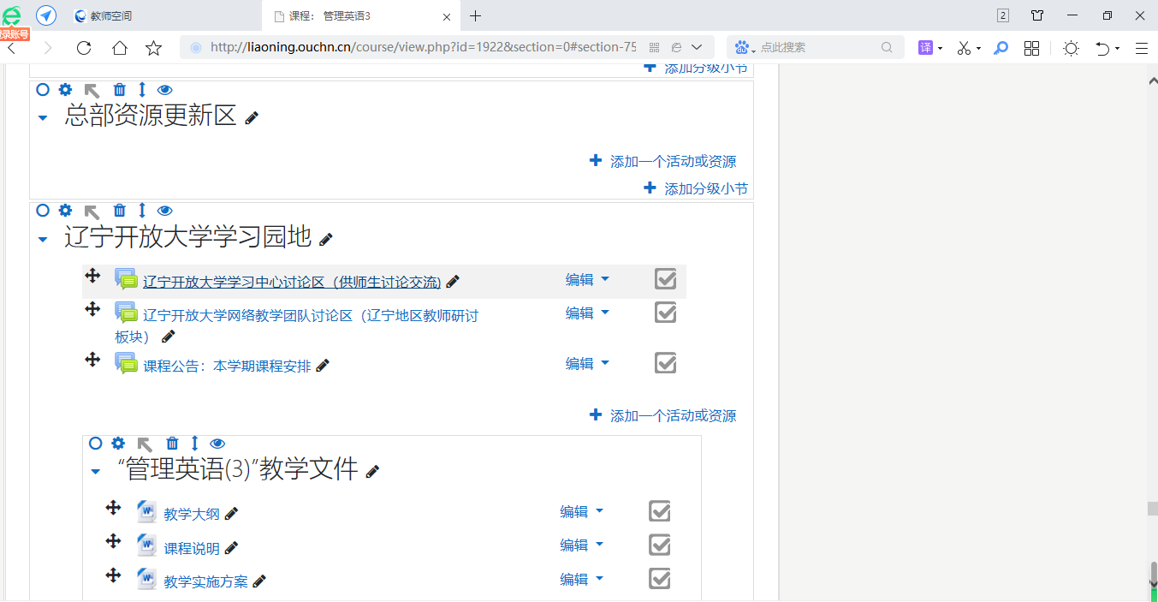
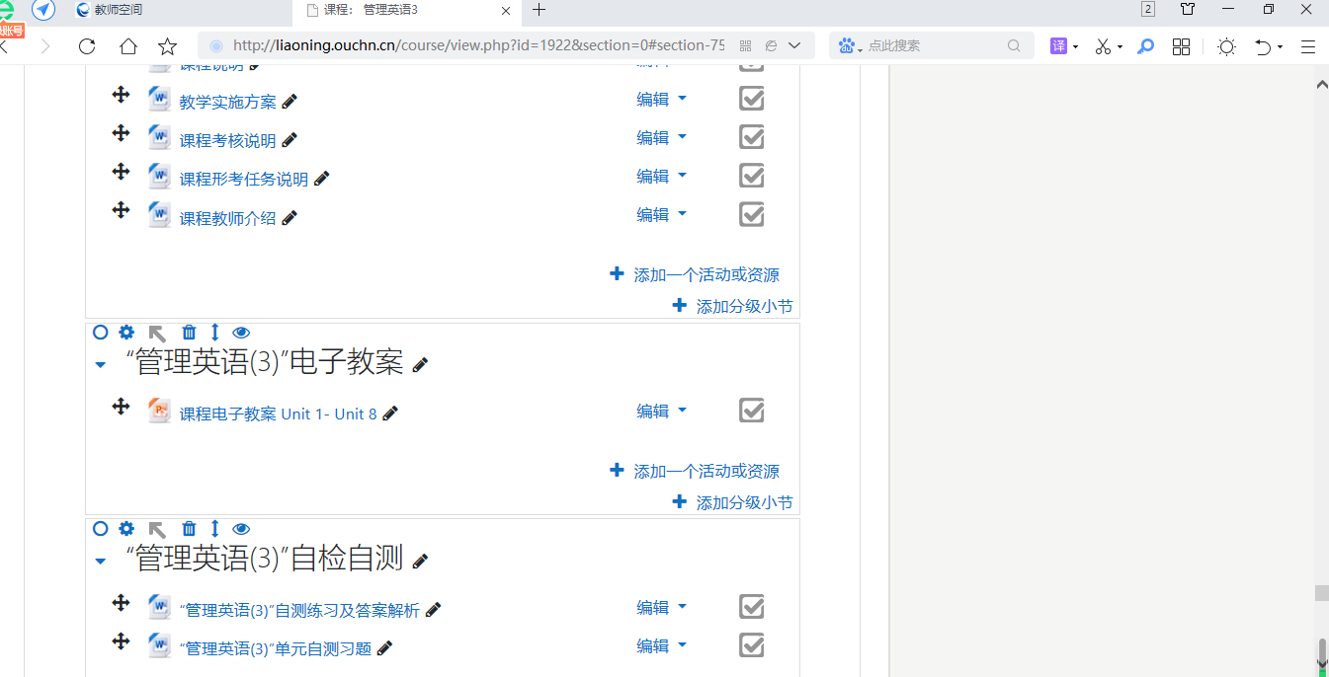
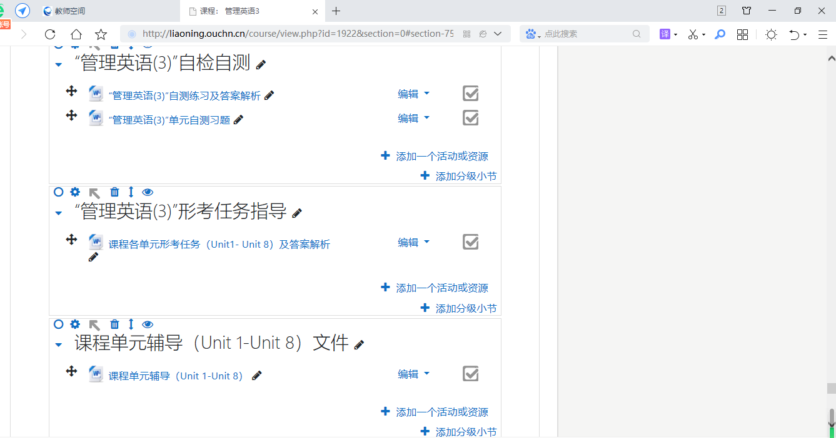


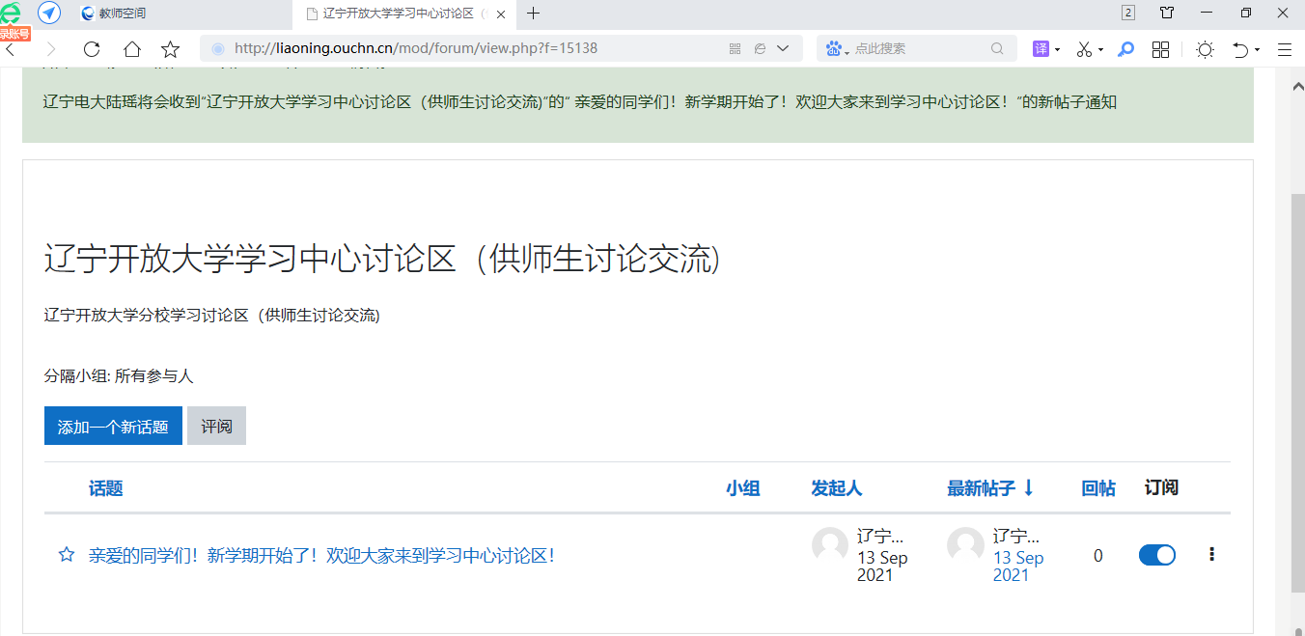
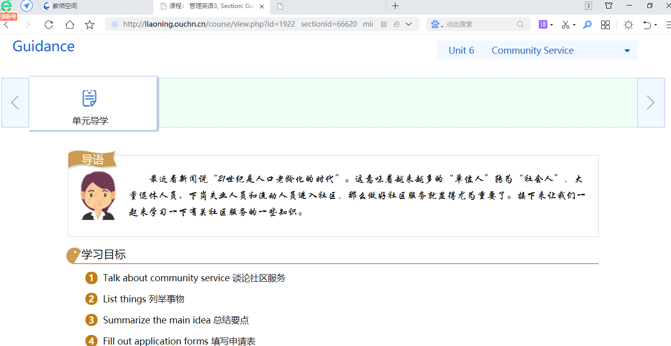

线上授课-：登录国家开放大学学习网开展 自主学习

Slide 7


Unit 6
Community
Service
2. warm up activity 热身活动
第一步：组织学生围绕课前推送的思考题，展开讨论(classroom discussion)
Are you willing to be a volunteer? why or why not ? 是否愿意做一名志愿者？
课堂讨论形式灵活：由 pair work, brainstorm，最后每组推选一人presentation
第二步：教师小结 总结志愿者服务的意义：
对社会而言： a.传递爱心，传播正能量 b.建立和谐社会 c.促进社会进步。
For society: a. Transmitting love and positive energy.
b. helping Build a harmonious society.
c. promoting social harmony , progress and stability
对志愿者个人而言：a.奉献社会 b.丰富生活体验 c.提供学习的机会
For volunteers as an individual:
a. Contributing to society b. Enriching life experience.
c. Provide learning opportunities

Slide 8


Unit 6
Community
Service
3.In Class teaching - Classroom Guiding
（1）引导学生自主阅读 Unit 6，完成课后题。
While reading 中指导学生运用scanning 和skimming阅读法。
Scanning（查读）可以帮助同学提高阅读速度，把整段文字直接映入大脑，同时有针对性地寻找问题答案，既保证阅读速度，又提高准确度。
skimming（略读）这种快速阅读技巧能帮助学生有选择地进行阅读，同时引导学生跳过某些细节，迅速获取文章大意及中心思想。
（2）导学授课- 带领学生精讲精练
带领学生朗读课文-纠正发音-讲授课文-解析重难点（字词句）
-分析文意-概括中心-总结全文

Slide 9
Community Service
Community service is a service or activity which is performed by someone or a group of people for the benefit of the public or public organizations.
While volunteers may provide community service, not everyone taking part in a community service program is a volunteer, because not everyone is doing it through their own choice. Sometimes people are asked to do it by:
a. The courts and other criminal justice punishments;
b. Sometimes people are asked to do it by their school, to meet the requirements of a class, or to meet the requirements of graduation, or, in the case of parents, required to provide a certain number of hours of service in order for their child to be enrolled in a school or sports team.
There are also people providing community service, but they receive some form of payment in return for their work.
Unit 6
Community
Service

Slide 10
(一) Perform
vt.& vi. 执行；履行；表演；扮演
vt. 工作；做；进行；完成 vi. 运行，表现；（驯兽）玩把戏；
1.He not only promised, but performed.他不仅许下诺言,而且做到了。
2.Although she had never been interviewed on TV before, she performed well.尽管她以前从未接受过电视采访,但却表现得十分自然。
3.He always performs his duties faithfully.他一贯忠实履行自己的职责。
4. They performed a dance for the children.他们为儿童表演了一个舞蹈。

Slide 11
（二）Benefit
* benefit 的用法总结：
v. (动词)benefit的基本意思是“受益”用作不及物动词时,意思是“得益”; 用作及物动词时,意思是“有益于”。
benefit常与介词from或by连用,表示“从中受益”。n. (名词)
用作名词 (n.)
1、It was for the benefit of your company that we did that.
我们这样做都是为了你们公司的利益。
2、It was achieved with the benefit of modern technology.
借助现代技术,这个目标已经达到。
用作及物动词 (vt.)
1、The new hospital will benefit the entire community.
新医院将有益于整个社区。
2、A large number of students will benefit from the new teaching method.
多数学生将从这个新的教学方法中得益。

Slide 12
（三）Provide
1.provide sth for sb 为某人准备某物
2.provide sb with sth 意思和第一个相同，宾语换了一下
3.provide against 准备以防（不测）发生
4.provide for 为…提供，准备以防…
例句
1.Many hands provide great strength.
人多力量大。
2.Let us hope his research will provide the evidence we need.
但愿他作的研究能提供我们所需要的证据。
3.Westminster Abbey towering in the distance there provides a fascinating view.
矗立在远处的威斯敏斯特大教堂构成了一道迷人的景色。

Slide 13
（四）Meet the requirements: 符合要求
1.To meet the requirements of the project I need several changes to be made to the way the Booking Part of the system works.
为了满足该项目的一些改变的，我需要的方式作出了系统的部分工程预定的要求。
www.faqfreelancer.com
2. Use a custom binding when one of the system- provided bindings does not meet the requirements of your service . 当系统提供的某个绑定不符合服务要求时，应使用自定义绑定。

Slide 14


Unit 6
Community
Service
（3）Post-reading融入思政素材 (brain storming )
首先，由国外的健康医疗体制引导学生展开论述，
课前已推送过思考题，学生已经做了准备：思考题如下：
1. What’s the difference between health care system in China and in America?
中国与美国的健康医疗措施有什么不同？Ss’Presentation
2. What’s your view on China’s policy of Coronavirus Pneumonia vaccine for all the people in China? 你如何看待 中国免费新冠疫苗接种政策？
注意：教师在学生讨论及演示的过程中运用启发式教学法传递如下信息：
*你所见过的或者参与过的志愿者服务活动。（思政元素）
*我国的医疗机制及社区医疗。（思政元素）
*在疫情爆发之际，我国社区医疗发挥的作用。（思政元素）

Slide 15


Unit 6
Community
Service
*教师要在学生回答之后做总结概括，满满正能量。
课堂思政教育：从疫情爆发-抗疫过程-取得成果-巩固成果-全面免费接种疫苗-体现中国政府以人为本的精神。新冠疫情爆发我们有党和政府的统一协调指挥、有全体医护人员的坚守、有广大人民群众的支持配合。（思政教育）
思政小结：
思政元素的自然融入，更有助于学生体会到中国共产党“以人民为中心”的执政理念和高效政策执行力，激发学生的爱国情怀和责任担当意识，增强学生对社会主义制度和理论的自信心。

Slide 16

Unit 6
Community
Service
五 教学过程
（三）Practice & Improvement 训练与提升
（1）重申课程重难点，用讲授教学法加以强调。包括文中的词汇、短语、
词法、句法、语法等相关英语语言专业知识。
（2）以提问及做题的形式强化学生学到的新知识新用法。
（3）根据 learning by doing 教育理念，展开Role Play，展开情境教学：
创设社区志愿者参与医疗保健志愿活动的情境，帮助同学将学到的新
知识纳入到已建立的知识系统中，达到融合巩固的效果。

Slide 17



五 教学过程
Unit 6
Community
Service
（四）课后作业布置
（1）登录国家开放大学学习网，再次学习Unit 6 网络课程及课件资源。
(2) 完成国开网上Unit 6 单元任务及教材中Unit6 的书后习题。
（3）通过雨课堂APP，向学生推荐正能量的英文阅读资讯以陶冶情操，
培养 爱国主义情怀（开展思政教育）
1. 本次课的拓展阅读：新冠疫苗全民免费！（思政教育）
https://www.sohu.com/a/443377334_355799（打开链接，阅读并思考
2. 网站：中国志愿服务网，志愿汇等网站，鼓励同学参加志愿项目
https://chinavolunteer.mca.gov.cn/NVSI/LEAP/site/index.html#/home
）

Slide 18





Thank You!

